Slide 1
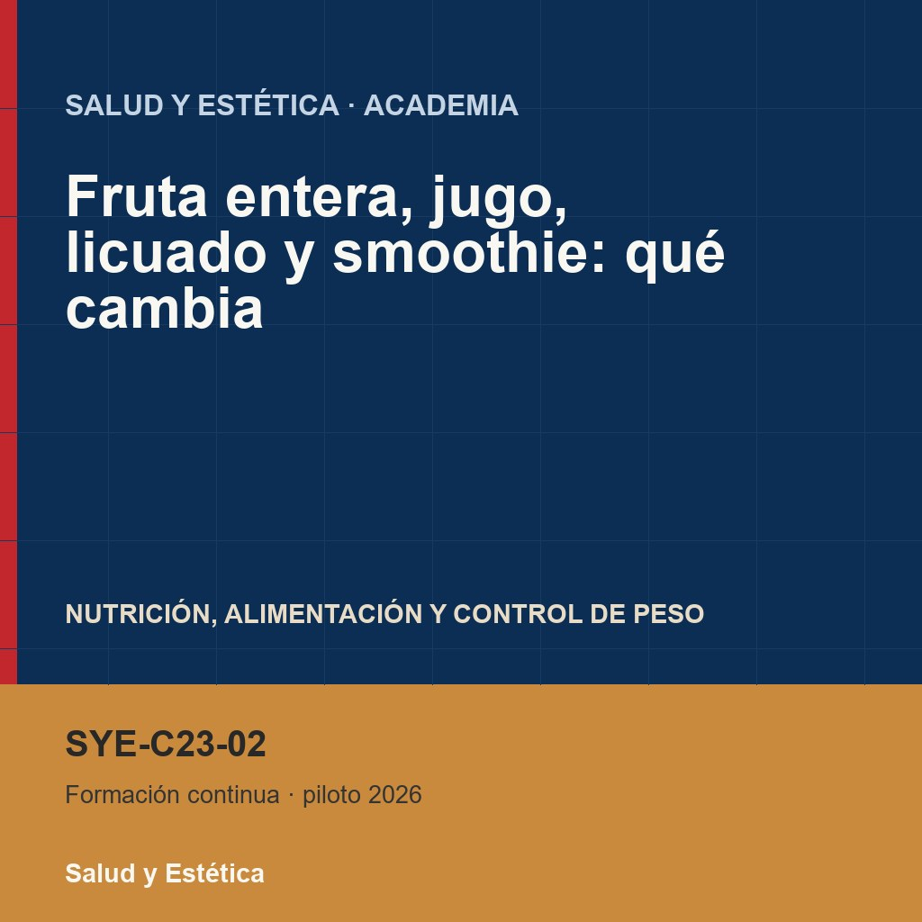
Fruta entera, jugo,
licuado y smoothie:
qué cambia
Salud y Estética
Ver el OA en saludyestetica.lumbre.lat
Notes:
Objeto de aprendizaje de Lumbre · Salud y Estética
Enlace: https://saludyestetica.lumbre.lat/object/sye-c23-r01-oa02-entera-jugo-licuado-y-smoothie

Slide 2
Acerca de este OA · 1 de 2
Objetivo
Distinguir la fruta entera del jugo, del licuado y del smoothie, explicar qué cambia en fibra, saciedad y azúcares libres, y decidir la preparación sin prohibir ninguna de forma.
Descripción
Segunda lección del curso Frutas sin mitos. Compara cuatro formas de tomar fruta, explica qué pasa con la fibra al licuar o colar, cuántas piezas caben en un vaso y cómo decidir sin convertir el licuado en un enemigo.
Fruta entera, jugo, licuado y smoothie: qué cambia
2 / 69
Notes:
Enlace al OA: https://saludyestetica.lumbre.lat/object/sye-c23-r01-oa02-entera-jugo-licuado-y-smoothie

Slide 3
Acerca de este OA · 2 de 2
Autoría: Salud y Estética
Etiquetas: fruta · jugo · licuado · fibra · azúcares libres
Fruta entera, jugo, licuado y smoothie: qué cambia
3 / 69
Notes:
Continuación de «Acerca de este OA» (2 de 2).

Slide 4
Fruta entera, jugo, licuado y smoothie: qué cambia · 1 de 3
Público y alcance
Personas adultas y jóvenes desde 16 años que toman jugo, licuado o smoothie y quieren entender qué cambia frente a la fruta entera. No requiere conocimientos previos. Material informativo: no sustituye una consulta con un profesional sanitario y no habilita para ejercer ninguna profesión sanitaria.
Fruta entera, jugo, licuado y smoothie: qué cambia
4 / 69

Slide 5
Fruta entera, jugo, licuado y smoothie: qué cambia · 2 de 3
Son las siete de la mañana y una persona llena la licuadora con dos plátanos, un vaso de jugo de naranja, leche y una cucharada de miel. Lo bebe en tres minutos mientras revisa el teléfono y llega al trabajo sin hambre hasta media mañana. Otra persona exprime cuatro naranjas, cuela el jugo y lo toma «para cumplir con la fruta».
Una tercera parte una manzana y la come en el camión, a mordidas. Las tres están tomando fruta, y las tres están tomando cosas distintas. Ninguna es una mala persona por elegir su forma; el problema es creer que son equivalentes.
Fruta entera, jugo, licuado y smoothie: qué cambia
5 / 69
Notes:
Continuación de «Fruta entera, jugo, licuado y smoothie: qué cambia» (2 de 3).

Slide 6
Fruta entera, jugo, licuado y smoothie: qué cambia · 3 de 3
Esta lección compara lo que cambia cuando la fruta pasa por la licuadora, por el exprimidor o por un colador, y termina con una manera de decidir que no necesita prohibir el vaso.
Fruta entera, jugo, licuado y smoothie: qué cambia
6 / 69
Notes:
Continuación de «Fruta entera, jugo, licuado y smoothie: qué cambia» (3 de 3).

Slide 7
Qué cambia cuando la fruta deja de ser entera · 1 de 2
Una fruta entera conserva su estructura: la cáscara, la pulpa, las semillas y las paredes de las células que guardan agua y azúcares. Comerla obliga a morder, masticar y salivar, y eso toma tiempo. Cuando la fruta pasa por la licuadora, la estructura se rompe en partículas pequeñas; cuando pasa por el exprimidor y luego por un colador, además se separa la pulpa y se queda fuera buena parte de lo que le daba cuerpo. El vaso resultante puede tener los mismos azúcares, pero ya no se comporta igual en la boca ni en el estómago.
Fruta entera, jugo, licuado y smoothie: qué cambia
7 / 69

Slide 8
Qué cambia cuando la fruta deja de ser entera · 2 de 2
Conviene nombrar las formas con precisión porque las palabras se mezclan. Entera es la fruta con su estructura, aunque esté picada. Licuada es la fruta batida sin colar: conserva la pulpa en el vaso. Colada o jugo es el líquido que queda después de separar la pulpa; el zumo recién exprimido entra aquí. Smoothie es un término comercial que suele combinar fruta licuada con jugo, lácteos, hielo o endulzantes, y su composición cambia mucho de una receta a otra. La misma palabra puede describir cosas muy distintas.
Fruta entera, jugo, licuado y smoothie: qué cambia
8 / 69
Notes:
Continuación de «Qué cambia cuando la fruta deja de ser entera» (2 de 2).

Slide 9
La fibra que se queda y la que se va · 1 de 4
La fibra de la fruta está sobre todo en la piel y en la pulpa. Al licuar sin colar, las moléculas de fibra siguen en el vaso, aunque la estructura que las contenía esté rota; por eso un licuado espeso no es lo mismo que un jugo transparente. Al colar, en cambio, la pulpa se retira y con ella se va buena parte de la fibra. Esa es la diferencia más clara entre comerse una naranja y beberse su jugo colado: no hace falta un laboratorio para notarla, se ve en el colador. También se siente en la boca: un jugo pasa como agua y un licuado espeso pide sorbos.
Fruta entera, jugo, licuado y smoothie: qué cambia
9 / 69

Slide 10
La fibra que se queda y la que se va · 2 de 4
La fibra no es un ingrediente único. Una parte se disuelve en agua y forma una especie de gel; otra no se disuelve y arrastra residuos. La fruta entera aporta ambas en la proporción que le toca, junto con agua y micronutrientes. El jugo colado conserva agua y azúcares, pero pierde la mayor parte de esa mezcla. Si el licuado no se cuela, la fibra sigue ahí; lo que cambia es la velocidad a la que se bebe y la masticación que ya no ocurre. Ninguna de las dos cosas convierte al licuado en un alimento malo: lo convierte en otra forma.
Fruta entera, jugo, licuado y smoothie: qué cambia
10 / 69
Notes:
Continuación de «La fibra que se queda y la que se va» (2 de 4).

Slide 11
La fibra que se queda y la que se va · 3 de 4
Qué compara esta lección
Compara formas de preparar fruta: entera, licuada sin colar, colada y smoothie con añadidos. No calcula calorías, no indica cantidades clínicas y no sustituye una consulta con un profesional sanitario.
Si hay una condición valorada
Si tienes diabetes, enfermedad renal, una dificultad para tragar o una medicación que exige horarios, la forma y la cantidad de fruta se consultan. Esta lección no ajusta tratamientos ni decide por ti.
Fruta entera, jugo, licuado y smoothie: qué cambia
11 / 69
Notes:
Continuación de «La fibra que se queda y la que se va» (3 de 4).

Slide 12
La fibra que se queda y la que se va · 4 de 4
El colador como termómetro
Antes de endulzar un licuado, prueba un sorbo sin azúcar. Si el colador se queda con la pulpa, ya sabes qué fibra no llegó al vaso. Dos gestos que no cuestan nada.
Fruta entera, jugo, licuado y smoothie: qué cambia
12 / 69
Notes:
Continuación de «La fibra que se queda y la que se va» (4 de 4).

Slide 13
Cuántas piezas caben en un vaso · 1 de 2
Un vaso no es una porción de fruta. Para llenar un vaso de jugo de naranja suelen hacer falta más naranjas de las que una persona comería enteras en una sentada, porque el líquido ocupa poco y la pulpa se descarta. Lo mismo pasa con el mango, la piña o la sandía: la fruta pierde volumen al batirse o al colarse, y lo que cabe en el vaso representa varias piezas. La cuenta cambia con el tamaño de la fruta y del vaso, pero la lógica no: a más jugo, más piezas. Esa aritmética explica por qué un jugo puede aportar mucho azúcar en poco tiempo sin que la persona sienta que comió mucho.
Fruta entera, jugo, licuado y smoothie: qué cambia
13 / 69

Slide 14
Cuántas piezas caben en un vaso · 2 de 2
La velocidad completa el cuadro. Masticar una manzana toma varios minutos; beber su jugo toma segundos. El cuerpo recibe la misma cantidad de líquido y azúcar en menos tiempo, y las señales de saciedad no alcanzan a acompañar el ritmo. No es una regla de reloj, sino una observación de cómo se come: el cuerpo registra mejor lo que mastica. Por eso conviene preguntar no sólo qué fruta hay en el vaso, sino cuántas piezas representa y cuánto tarda en terminarse. Un vaso pequeño, tomado con calma y junto con otros alimentos, no es lo mismo que un vaso grande bebido de pie frente al refrigerador.
Fruta entera, jugo, licuado y smoothie: qué cambia
14 / 69
Notes:
Continuación de «Cuántas piezas caben en un vaso» (2 de 2).

Slide 15
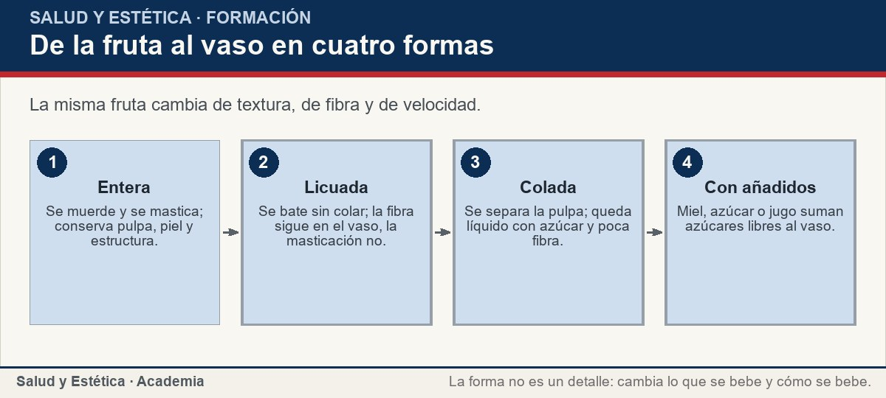
Cuántas piezas caben en un vaso
La misma fruta cambia de textura, de fibra y de velocidad.
Ver imagen original en el OA
Notes:
Imagen del OA: assets/fig-1-flujo.jpg
Texto alternativo: De la fruta al vaso en cuatro formas
Pie: La misma fruta cambia de textura, de fibra y de velocidad.
Enlace: https://saludyestetica.lumbre.lat/object/sye-c23-r01-oa02-entera-jugo-licuado-y-smoothie

Slide 16
Azúcar libre cuando se exprime o se cuela · 1 de 2
La Organización Mundial de la Salud distingue entre el azúcar que está dentro de la fruta entera y los azúcares libres. En la definición de azúcares libres entran los que se añaden a alimentos y bebidas y también los que están de forma natural en la miel, los siropes y los jugos de fruta. El azúcar de una naranja entera no es azúcar libre; el de su jugo sí entra en esa categoría. La diferencia no depende de que el jugo sea casero o industrial, sino de que la fruta haya perdido su estructura y el azúcar quede disponible de otra manera.
Fruta entera, jugo, licuado y smoothie: qué cambia
16 / 69

Slide 17
Azúcar libre cuando se exprime o se cuela · 2 de 2
Eso no significa que un jugo sea veneno ni que haya que prohibirlo. Significa que, al leer lo que se bebe, conviene sumarlo en el lugar de los azúcares libres y no en el de las piezas de fruta. Un licuado con jugo de naranja y miel acumula azúcares libres de dos fuentes; uno con la fruta entera, agua y hielo, sin colar y sin endulzar, no. En la práctica, un jugo no reemplaza una pieza de fruta en el conteo del día, aunque esté recién hecho. La OMS recomienda reducir el consumo de azúcares libres, y esa recomendación se aplica a la bebida tanto como a los dulces.
Fruta entera, jugo, licuado y smoothie: qué cambia
17 / 69
Notes:
Continuación de «Azúcar libre cuando se exprime o se cuela» (2 de 2).

Slide 18
Azúcar libre cuando se exprime o se cuela
Situaciones frecuentes con el vaso de fruta, con una decisión posible. Cada persona ajusta según su apetito, su tiempo y su condición de salud.
Fruta entera, jugo, licuado y smoothie: qué cambia
18 / 69
Notes:
Título completo de la tabla que sigue.

Slide 19
Tabla · 1 de 2
Situación | Qué conviene mirar | Decisión práctica
Quiero un licuado para desayunar | Piezas, pulpa y añadidos | Usa fruta entera, no cueles y no endulces; añade otro alimento.
Sólo puedo beber, no masticar | Indicación profesional y textura | Consulta la forma segura; el licuado puede ser una opción.
Me gusta el jugo de naranja | Cuántas naranjas y si se cuela | Tómalo como bebida, no como porción de fruta; reduce el vaso.
Fruta entera, jugo, licuado y smoothie: qué cambia
19 / 69
Notes:
Tabla del OA: Tabla
Enlace: https://saludyestetica.lumbre.lat/object/sye-c23-r01-oa02-entera-jugo-licuado-y-smoothie

Slide 20
Tabla · 2 de 2
Situación | Qué conviene mirar | Decisión práctica
El smoothie comercial parece saludable | Lista de ingredientes y orden | Si el azúcar o el jugo van primero, es una bebida dulce.
No me gusta la fruta sola | Textura, temperatura y compañía | Prueba licuada sin colar o con yogur natural; ajusta la porción.
Tengo una condición valorada | Indicación profesional | Pregunta antes de cambiar cantidad, forma o endulzante.
Fruta entera, jugo, licuado y smoothie: qué cambia
20 / 69
Notes:
Tabla del OA: Tabla
Enlace: https://saludyestetica.lumbre.lat/object/sye-c23-r01-oa02-entera-jugo-licuado-y-smoothie

Slide 21
Ingredientes añadidos: azúcar, miel, lácteos y jugos · 1 de 2
El vaso rara vez contiene sólo fruta. La miel, la panela, el azúcar morena, el jarabe de agave y los jugos concentrados aportan azúcares libres aunque suenen naturales o caseros. Los lácteos aportan proteína y calcio, pero también azúcar si son saborizados o endulzados; el yogur natural no es lo mismo que un yogur de fresa con azúcar. Los smoothies comerciales suelen sumar jugo, pulpa, endulzantes y hielo, y su etiqueta puede mostrar más ingredientes que fruta. Ninguno de esos ingredientes es un delito: el problema es no verlos.
Fruta entera, jugo, licuado y smoothie: qué cambia
21 / 69

Slide 22
Ingredientes añadidos: azúcar, miel, lácteos y jugos · 2 de 2
La lista de ingredientes es la pista más útil porque se lee en orden de cantidad. Si el azúcar, la miel o un jugo aparecen antes que la fruta, el vaso es más bebida azucarada que fruta. Si se prepara en casa, la decisión es más simple: se elige la fruta, se decide si se cuela o no y se decide si se endulza. Esa última decisión es la que más cambia el resultado y la que menos cuesta revisar. Un licuado sin endulzar puede saber menos dulce al principio; a las dos semanas, el paladar se ajusta. El sabor dulce no es una prueba de que el vaso sea mejor.
Fruta entera, jugo, licuado y smoothie: qué cambia
22 / 69
Notes:
Continuación de «Ingredientes añadidos: azúcar, miel, lácteos y jugos» (2 de 2).

Slide 23
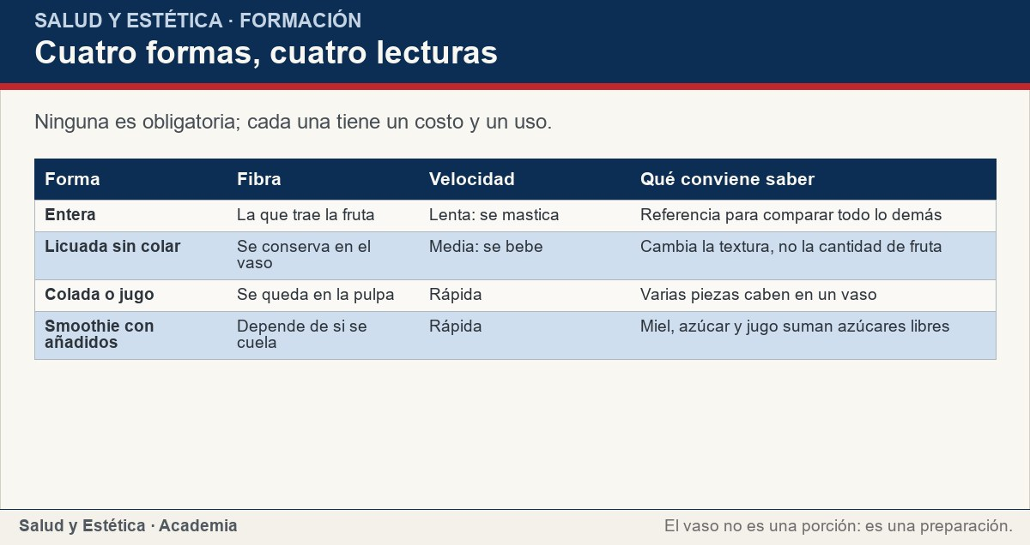
Ingredientes añadidos: azúcar, miel, lácteos y jugos
Ninguna es obligatoria; cada una tiene un costo y un uso.
Ver imagen original en el OA
Notes:
Imagen del OA: assets/fig-2-matriz.jpg
Texto alternativo: Cuatro formas, cuatro lecturas
Pie: Ninguna es obligatoria; cada una tiene un costo y un uso.
Enlace: https://saludyestetica.lumbre.lat/object/sye-c23-r01-oa02-entera-jugo-licuado-y-smoothie

Slide 24
Cómo decidir sin prohibir el licuado · 1 de 2
El licuado tiene usos legítimos. Para quien tiene dificultad para masticar, para quien desayuna con prisa, para quien no tolera la textura de una fruta entera o para quien vive en un lugar caluroso y necesita una bebida fría, puede ser la forma de comer fruta que sí ocurre. También puede ser una manera de combinar frutas que de otro modo no se comerían, o de incluir fruta en una rutina monótona siempre que la receta no la convierta en postre. Prohibirlo por principio no mejora la alimentación: la vuelve más difícil y, a veces, la sustituye por opciones peores.
Fruta entera, jugo, licuado y smoothie: qué cambia
24 / 69

Slide 25
Cómo decidir sin prohibir el licuado · 2 de 2
Lo práctico es partir de la fruta entera y decidir la transformación con tres preguntas: ¿se va a colar o se deja la pulpa?, ¿se va a endulzar o se prueba sin azúcar?, ¿cuántas piezas hay en el vaso? Si la respuesta deja la pulpa dentro, no añade azúcares libres y el vaso representa una porción razonable, el licuado es una forma más de comer fruta. Si se cuela, se endulza y lleva varias piezas, sigue siendo una bebida que se puede disfrutar, pero conviene saber que no equivale a una pieza de fruta. Ninguna de las dos opciones desintoxica nada: el cuerpo no necesita que lo limpien.
Fruta entera, jugo, licuado y smoothie: qué cambia
25 / 69
Notes:
Continuación de «Cómo decidir sin prohibir el licuado» (2 de 2).

Slide 26
Sección
Cómo decidir sin prohibir el licuado · Procedimiento: elegir la forma de la fruta en seis pasos · Paso 1 de 6
Empieza por la pieza
Decide cuántas piezas de fruta vas a usar antes de encender la licuadora. Una o dos piezas pequeñas suelen ser una porción; un vaso grande puede llevar más sin que se note.
Fruta entera, jugo, licuado y smoothie: qué cambia
26 / 69
Notes:
Recorrido: Procedimiento: elegir la forma de la fruta en seis pasos
Paso 1 de 6: Empieza por la pieza
Texto del paso: Decide cuántas piezas de fruta vas a usar antes de encender la licuadora. Una o dos piezas pequeñas suelen ser una porción; un vaso grande puede llevar más sin que se note.
Enlace: https://saludyestetica.lumbre.lat/object/sye-c23-r01-oa02-entera-jugo-licuado-y-smoothie

Slide 27
Sección
Cómo decidir sin prohibir el licuado · Procedimiento: elegir la forma de la fruta en seis pasos · Paso 2 de 6
Decide si se cuela
Si dejas la pulpa, la fibra sigue en el vaso. Si cuelas, acepta que estás bebiendo un jugo y no una porción de fruta. La decisión se toma antes, no después de probar.
Fruta entera, jugo, licuado y smoothie: qué cambia
27 / 69
Notes:
Recorrido: Procedimiento: elegir la forma de la fruta en seis pasos
Paso 2 de 6: Decide si se cuela
Texto del paso: Si dejas la pulpa, la fibra sigue en el vaso. Si cuelas, acepta que estás bebiendo un jugo y no una porción de fruta. La decisión se toma antes, no después de probar.
Enlace: https://saludyestetica.lumbre.lat/object/sye-c23-r01-oa02-entera-jugo-licuado-y-smoothie

Slide 28
Sección
Cómo decidir sin prohibir el licuado · Procedimiento: elegir la forma de la fruta en seis pasos · Paso 3 de 6
Prueba sin endulzar
Licúa la fruta con agua o hielo y prueba. Si necesita dulzor, añade la menor cantidad posible y cuenta la miel, la panela o el jarabe como azúcares libres.
Fruta entera, jugo, licuado y smoothie: qué cambia
28 / 69
Notes:
Recorrido: Procedimiento: elegir la forma de la fruta en seis pasos
Paso 3 de 6: Prueba sin endulzar
Texto del paso: Licúa la fruta con agua o hielo y prueba. Si necesita dulzor, añade la menor cantidad posible y cuenta la miel, la panela o el jarabe como azúcares libres.
Enlace: https://saludyestetica.lumbre.lat/object/sye-c23-r01-oa02-entera-jugo-licuado-y-smoothie

Slide 29
Sección
Cómo decidir sin prohibir el licuado · Procedimiento: elegir la forma de la fruta en seis pasos · Paso 4 de 6
Revisa el líquido
El agua no aporta azúcar; el jugo sí. La leche y el yogur aportan nutrientes, pero también azúcar si son saborizados. Elige el líquido a propósito, no por costumbre.
Fruta entera, jugo, licuado y smoothie: qué cambia
29 / 69
Notes:
Recorrido: Procedimiento: elegir la forma de la fruta en seis pasos
Paso 4 de 6: Revisa el líquido
Texto del paso: El agua no aporta azúcar; el jugo sí. La leche y el yogur aportan nutrientes, pero también azúcar si son saborizados. Elige el líquido a propósito, no por costumbre.
Enlace: https://saludyestetica.lumbre.lat/object/sye-c23-r01-oa02-entera-jugo-licuado-y-smoothie

Slide 30
Sección
Cómo decidir sin prohibir el licuado · Procedimiento: elegir la forma de la fruta en seis pasos · Paso 5 de 6
Sirve una porción visible
Usa un vaso pequeño o mediano y sírvelo completo, en lugar de beber directo de la licuadora. Ver el volumen ayuda a saber cuánto hay.
Fruta entera, jugo, licuado y smoothie: qué cambia
30 / 69
Notes:
Recorrido: Procedimiento: elegir la forma de la fruta en seis pasos
Paso 5 de 6: Sirve una porción visible
Texto del paso: Usa un vaso pequeño o mediano y sírvelo completo, en lugar de beber directo de la licuadora. Ver el volumen ayuda a saber cuánto hay.
Enlace: https://saludyestetica.lumbre.lat/object/sye-c23-r01-oa02-entera-jugo-licuado-y-smoothie

Slide 31
Sección
Cómo decidir sin prohibir el licuado · Procedimiento: elegir la forma de la fruta en seis pasos · Paso 6 de 6
Acompáñalo con algo
Un licuado solo se absorbe rápido. Si es tu desayuno, añade un alimento que se mastique o que aporte proteína, y toma el vaso con calma. La saciedad no depende sólo de la fruta.
Fruta entera, jugo, licuado y smoothie: qué cambia
31 / 69
Notes:
Recorrido: Procedimiento: elegir la forma de la fruta en seis pasos
Paso 6 de 6: Acompáñalo con algo
Texto del paso: Un licuado solo se absorbe rápido. Si es tu desayuno, añade un alimento que se mastique o que aporte proteína, y toma el vaso con calma. La saciedad no depende sólo de la fruta.
Enlace: https://saludyestetica.lumbre.lat/object/sye-c23-r01-oa02-entera-jugo-licuado-y-smoothie

Slide 32
Sección
Cómo decidir sin prohibir el licuado · Caso trabajado: el licuado de las siete de la mañana · Paso 1 de 3
El vaso original
Caso ficticio. Nuria, nombre inventado, desayuna un licuado con dos plátanos, un vaso de jugo de naranja, leche entera y una cucharada de miel. Lo bebe en tres minutos y se sorprende de tener hambre a las diez. No tiene ninguna condición de salud valorada.
Fruta entera, jugo, licuado y smoothie: qué cambia
32 / 69
Notes:
Recorrido: Caso trabajado: el licuado de las siete de la mañana
Paso 1 de 3: El vaso original
Texto del paso: Caso ficticio. Nuria, nombre inventado, desayuna un licuado con dos plátanos, un vaso de jugo de naranja, leche entera y una cucharada de miel. Lo bebe en tres minutos y se sorprende de tener hambre a las diez. No tiene ninguna condición de salud valorada.
Enlace: https://saludyestetica.lumbre.lat/object/sye-c23-r01-oa02-entera-jugo-licuado-y-smoothie

Slide 33
Sección
Cómo decidir sin prohibir el licuado · Caso trabajado: el licuado de las siete de la mañana · Paso 2 de 3
Lo que se ajustó
Separó la receta en tres decisiones: fruta, líquido y endulzante. Cambió el jugo por agua, dejó la pulpa, quitó la miel y sirvió el licuado en un vaso más pequeño. Añadió un huevo cocido para que el desayuno tuviera algo que masticar. No eliminó el licuado: lo rediseñó.
Fruta entera, jugo, licuado y smoothie: qué cambia
33 / 69
Notes:
Recorrido: Caso trabajado: el licuado de las siete de la mañana
Paso 2 de 3: Lo que se ajustó
Texto del paso: Separó la receta en tres decisiones: fruta, líquido y endulzante. Cambió el jugo por agua, dejó la pulpa, quitó la miel y sirvió el licuado en un vaso más pequeño. Añadió un huevo cocido para que el desayuno tuviera algo que masticar. No eliminó el licuado: lo rediseñó.
Enlace: https://saludyestetica.lumbre.lat/object/sye-c23-r01-oa02-entera-jugo-licuado-y-smoothie

Slide 34
Sección
Cómo decidir sin prohibir el licuado · Caso trabajado: el licuado de las siete de la mañana · Paso 3 de 3
Qué se aprende
El problema no era el licuado, sino la suma de azúcares libres y la velocidad. Al quitar el jugo y la miel, el vaso conservó la fruta y la fibra. Si Nuria tuviera una condición valorada, consultaría antes de cambiar la cantidad; aquí sólo cambió la receta. El caso no demuestra que el licuado adelgace ni engorde: muestra cómo se lee un vaso.
Fruta entera, jugo, licuado y smoothie: qué cambia
34 / 69
Notes:
Recorrido: Caso trabajado: el licuado de las siete de la mañana
Paso 3 de 3: Qué se aprende
Texto del paso: El problema no era el licuado, sino la suma de azúcares libres y la velocidad. Al quitar el jugo y la miel, el vaso conservó la fruta y la fibra. Si Nuria tuviera una condición valorada, consultaría antes de cambiar la cantidad; aquí sólo cambió la receta. El caso no demuestra que el licuado adelgace ni engorde: muestra cómo se lee un vaso.
Enlace: https://saludyestetica.lumbre.lat/object/sye-c23-r01-oa02-entera-jugo-licuado-y-smoothie

Slide 35
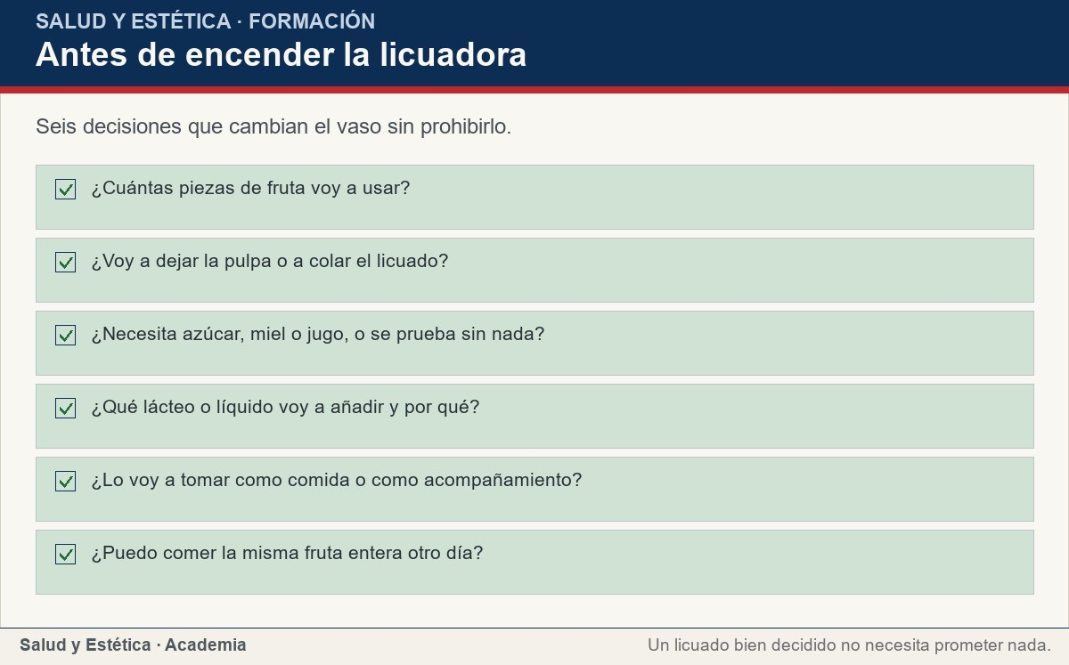
Cómo decidir sin prohibir el licuado
Seis decisiones que cambian el vaso sin prohibirlo.
Ver imagen original en el OA
Notes:
Imagen del OA: assets/fig-3-checklist.jpg
Texto alternativo: Antes de encender la licuadora
Pie: Seis decisiones que cambian el vaso sin prohibirlo.
Enlace: https://saludyestetica.lumbre.lat/object/sye-c23-r01-oa02-entera-jugo-licuado-y-smoothie

Slide 36
Errores frecuentes · 1 de 2
•
Creer que el licuado siempre es más sano que el jugo. Depende de si se cuela y de lo que se añade. Un licuado con jugo, miel y helado puede parecerse más a un postre que a una fruta; un jugo recién exprimido sin azúcar no es lo mismo que un refresco, pero tampoco es una pieza de fruta.
•
Endulzar «porque la fruta sola no sabe». El paladar se adapta en pocas semanas. Probar sin azúcar antes de añadirla evita sumar azúcares libres por costumbre y permite decidir con el sabor real.
Fruta entera, jugo, licuado y smoothie: qué cambia
36 / 69

Slide 37
Errores frecuentes · 2 de 2
•
Contar un vaso como una porción de fruta. Un vaso puede llevar varias piezas y perder la pulpa. Contarlo como una pieza distorsiona lo que se comió y hace difícil entender por qué no llena igual.
•
Prohibir el licuado por miedo. La prohibición no enseña a decidir y puede sustituir una opción aceptable por otra peor. Es más útil saber qué cambia y elegir la forma que se sostenga.
Fruta entera, jugo, licuado y smoothie: qué cambia
37 / 69
Notes:
Continuación de «Errores frecuentes» (2 de 2).

Slide 38
Criterios para decidir · 1 de 3
1.
Si puedes masticar, empieza por la fruta entera; el vaso es una variante, no la base.
2.
Si licúas, deja la pulpa y prueba sin endulzar antes de añadir azúcar, miel o jugo.
3.
Si el vaso lleva jugo, miel o azúcar, cuéntalo como azúcares libres y no como una pieza de fruta.
4.
Si el vaso representa varias piezas, sírvelo más pequeño o compártelo.
Fruta entera, jugo, licuado y smoothie: qué cambia
38 / 69

Slide 39
Criterios para decidir · 2 de 3
5.
Si tienes una dificultad para tragar o una condición valorada, consulta la forma antes de cambiarla.
Límites y escalamiento
Consulta con un profesional sanitario si tienes dificultad para masticar o para tragar, si un licuado o un jugo te provoca síntomas digestivos que se repiten, o si tienes diabetes, enfermedad renal, embarazo, lactancia o una medicación que exige horarios y quieres cambiar la cantidad o la forma de tomar fruta.
Fruta entera, jugo, licuado y smoothie: qué cambia
39 / 69
Notes:
Continuación de «Criterios para decidir» (2 de 3).

Slide 40
Criterios para decidir · 3 de 3
Si después de beber aparecen hinchazón de labios o lengua, dificultad para respirar o una reacción rápida, acude a urgencias: puede ser una reacción alérgica. Esta lección no clasifica urgencias, no indica tratamiento y no promete que una preparación mejore ninguna enfermedad.
Tampoco sustituye la valoración de un profesional de la nutrición cuando hay una condición que lo requiere.
Fruta entera, jugo, licuado y smoothie: qué cambia
40 / 69
Notes:
Continuación de «Criterios para decidir» (3 de 3).

Slide 41
Actividad 1 · Opción múltiple
Sección: Comprueba lo que aprendiste
¿Qué se pierde de forma más clara cuando un jugo de fruta se cuela?
A) Toda el agua de la fruta.
B) La fibra que estaba en la pulpa.
C) Las vitaminas, en su totalidad.
D) El sabor dulce.
Fruta entera, jugo, licuado y smoothie: qué cambia
41 / 69
Notes:
Solución: B) La fibra que estaba en la pulpa.
Explicación: Al colar se separa la pulpa y con ella buena parte de la fibra. El líquido conserva agua, azúcares y algunos micronutrientes, pero ya no es una fruta entera.
Evidencia: La fibra de la fruta está sobre todo en la piel y la pulpa; el jugo colado las deja fuera.
Enlace al OA: https://saludyestetica.lumbre.lat/object/sye-c23-r01-oa02-entera-jugo-licuado-y-smoothie

Slide 42
Actividad 2 · Opción múltiple
Sección: Comprueba lo que aprendiste
Un licuado lleva fruta, jugo de naranja y miel. ¿Qué aporta además de la fruta?
A) Sólo agua y fibra.
B) Azúcares libres del jugo y de la miel.
C) Proteína completa en cantidad.
D) Nada: el jugo y la miel no cuentan.
Fruta entera, jugo, licuado y smoothie: qué cambia
42 / 69
Notes:
Solución: B) Azúcares libres del jugo y de la miel.
Explicación: El jugo de fruta y la miel aportan azúcares libres según la definición de la OMS. La fruta entera aporta azúcares propios, pero los añadidos cambian la lectura del vaso.
Evidencia: La OMS incluye en los azúcares libres los presentes de forma natural en la miel, los siropes y los zumos de frutas.
Enlace al OA: https://saludyestetica.lumbre.lat/object/sye-c23-r01-oa02-entera-jugo-licuado-y-smoothie

Slide 43
Actividad 3 · Verdadero o falso
Sección: Comprueba lo que aprendiste
Licuar la fruta destruye toda su fibra.
A) Verdadero
B) Falso
Fruta entera, jugo, licuado y smoothie: qué cambia
43 / 69
Notes:
Solución: Falso
Explicación: Licuar rompe la estructura, pero la fibra sigue en el vaso si no se cuela. Lo que cambia es la textura y la velocidad a la que se bebe.
Evidencia: La fibra se retira con la pulpa al colar, no por el hecho de batir.
Enlace al OA: https://saludyestetica.lumbre.lat/object/sye-c23-r01-oa02-entera-jugo-licuado-y-smoothie

Slide 44
Actividad 4 · Verdadero o falso
Sección: Comprueba lo que aprendiste
Según la definición de la OMS, el azúcar de un jugo de fruta entra en la categoría de azúcares libres.
A) Verdadero
B) Falso
Fruta entera, jugo, licuado y smoothie: qué cambia
44 / 69
Notes:
Solución: Verdadero
Explicación: La definición incluye los azúcares presentes de forma natural en los zumos de frutas. El azúcar de la fruta entera no entra en esa categoría.
Evidencia: «Se consideran azúcares libres... los azúcares presentes de forma natural en la miel, los siropes, los zumos de frutas.»
Enlace al OA: https://saludyestetica.lumbre.lat/object/sye-c23-r01-oa02-entera-jugo-licuado-y-smoothie

Slide 45
Actividad 5 · Relacionar · 1 de 2
Sección: Comprueba lo que aprendiste
Relaciona cada preparación con lo que ocurre en el vaso.
Columna A
1. Fruta entera
2. Licuado sin colar
3. Jugo colado
4. Smoothie con miel
5. Vaso grande de jugo
Columna B
A) La fibra sigue en el vaso
Fruta entera, jugo, licuado y smoothie: qué cambia
45 / 69
Notes:
Solución: Fruta entera → Se mastica y conserva su estructura
Licuado sin colar → La fibra sigue en el vaso
Jugo colado → Pierde la pulpa y parte de la fibra
Smoothie con miel → Suma azúcares libres
Vaso grande de jugo → Puede llevar varias piezas
Evidencia: Cada preparación cambia la fibra, la velocidad y la cantidad de fruta que representa.
Enlace al OA: https://saludyestetica.lumbre.lat/object/sye-c23-r01-oa02-entera-jugo-licuado-y-smoothie

Slide 46
Actividad 5 · Relacionar · 2 de 2
B) Pierde la pulpa y parte de la fibra
C) Suma azúcares libres
D) Puede llevar varias piezas
E) Se mastica y conserva su estructura
Fruta entera, jugo, licuado y smoothie: qué cambia
46 / 69
Notes:
Continuación de «Actividad 5 · Relacionar» (2 de 2).

Slide 47
Actividad 6 · Completar la frase
Sección: Comprueba lo que aprendiste
El jugo colado conserva menos ___ que la fruta entera, y se bebe en menos ___.
Fruta entera, jugo, licuado y smoothie: qué cambia
47 / 69
Notes:
Solución: fibra · tiempo
Explicación: La pulpa se queda en el colador y el líquido se bebe rápido. Esas dos diferencias explican por qué un jugo no llena igual que una pieza de fruta.
Evidencia: La fibra viaja con la pulpa; la velocidad cambia con la textura líquida.
Enlace al OA: https://saludyestetica.lumbre.lat/object/sye-c23-r01-oa02-entera-jugo-licuado-y-smoothie

Slide 48
Actividad 7 · Clasificar · 1 de 2
Sección: Comprueba lo que aprendiste
Clasifica cada preparación según lo que conserva o añade.
Categorías
• Entera o poco procesada
• Licuada o colada
• Con azúcar añadido
1. Manzana con cáscara
2. Plátano en rodajas
3. Jugo de naranja colado
Fruta entera, jugo, licuado y smoothie: qué cambia
48 / 69
Notes:
Solución: 1. Manzana con cáscara → Entera o poco procesada
2. Plátano en rodajas → Entera o poco procesada
3. Jugo de naranja colado → Licuada o colada
4. Fruta licuada sin colar → Licuada o colada
5. Licuado con miel → Con azúcar añadido
6. Smoothie con jugo de manzana → Con azúcar añadido
Evidencia: Separar las formas ayuda a ver qué se conserva y qué se añade.
Enlace al OA: https://saludyestetica.lumbre.lat/object/sye-c23-r01-oa02-entera-jugo-licuado-y-smoothie

Slide 49
Actividad 7 · Clasificar · 2 de 2
4. Fruta licuada sin colar
5. Licuado con miel
6. Smoothie con jugo de manzana
Clasifica cada elemento en una de las categorías.
Fruta entera, jugo, licuado y smoothie: qué cambia
49 / 69
Notes:
Continuación de «Actividad 7 · Clasificar» (2 de 2).

Slide 50
Actividad 8 · Detective de errores
Sección: Comprueba lo que aprendiste
Marca la línea donde alguien justifica un añadido con una idea falsa.
A) Cuento cuántas piezas de fruta lleva el vaso.
B) Dejo la pulpa para conservar la fibra.
C) Como es licuado, no importa que le ponga tres cucharadas de azúcar.
D) Pruebo sin endulzar antes de decidir.
E) Si el vaso es grande, lo comparto.
Fruta entera, jugo, licuado y smoothie: qué cambia
50 / 69
Notes:
Solución: C) Como es licuado, no importa que le ponga tres cucharadas de azúcar.
Explicación: El hecho de que sea licuado no neutraliza el azúcar añadido. La miel, el azúcar y el jugo suman azúcares libres sin importar la textura.
Evidencia: La categoría de azúcares libres no depende de que la bebida sea casera o licuada.
Enlace al OA: https://saludyestetica.lumbre.lat/object/sye-c23-r01-oa02-entera-jugo-licuado-y-smoothie

Slide 51
Revisión rápida · 1 de 2
Criterio de avance
Se considera superado con al menos 70% de acierto agregado en las actividades cubiertas.
Actividades cubiertas
• Opción múltiple · sye-c23-r01-oa02-ex01
• Opción múltiple · sye-c23-r01-oa02-ex02
• Verdadero o falso · sye-c23-r01-oa02-ex03
• Verdadero o falso · sye-c23-r01-oa02-ex04
• Relacionar · sye-c23-r01-oa02-ex05
Fruta entera, jugo, licuado y smoothie: qué cambia
51 / 69
Notes:
Compuerta de avance: Revisión rápida
Umbral declarado: 70%.
No se incluyen puntuaciones de ninguna sesión ni respuestas personales.
Enlace: https://saludyestetica.lumbre.lat/object/sye-c23-r01-oa02-entera-jugo-licuado-y-smoothie

Slide 52
Revisión rápida · 2 de 2
• Completar la frase · sye-c23-r01-oa02-ex06
• Clasificar · sye-c23-r01-oa02-ex07
• Detective de errores · sye-c23-r01-oa02-ex08
Al superar: Distingues las cuatro formas y sabes qué cambia en el vaso.
Si aún no se alcanza: Repasa la matriz de las cuatro formas y vuelve a clasificar las preparaciones.
Fruta entera, jugo, licuado y smoothie: qué cambia
52 / 69
Notes:
Continuación de «Revisión rápida» (2 de 2).

Slide 53
Actividad 9 · Reflexión
Sección: Comprueba lo que aprendiste
Piensa en el último vaso de fruta que tomaste. Escribe cuántas piezas llevaba, si se coló y si se endulzó. Después responde: ¿lo contaste como una porción de fruta o como una bebida?
Pregunta abierta · las respuestas personales no se incluyen en esta exportación.
Fruta entera, jugo, licuado y smoothie: qué cambia
53 / 69
Notes:
Reflexión del OA: Piensa en el último vaso de fruta que tomaste. Escribe cuántas piezas llevaba, si se coló y si se endulzó. Después responde: ¿lo contaste como una porción de fruta o como una bebida?
No se exportan respuestas personales.
Enlace: https://saludyestetica.lumbre.lat/object/sye-c23-r01-oa02-entera-jugo-licuado-y-smoothie

Slide 54
Juegos · Memoria del vaso de fruta
Cara A | Cara B
Fruta entera | Se mastica y conserva la estructura
Licuado sin colar | La fibra sigue en el vaso
Jugo colado | Pierde pulpa y parte de la fibra
Miel y jugo | Aportan azúcares libres
Vaso grande | Puede llevar varias piezas
Fruta entera, jugo, licuado y smoothie: qué cambia
54 / 69
Notes:
Tabla del OA: Juegos · Memoria del vaso de fruta
Enlace: https://saludyestetica.lumbre.lat/object/sye-c23-r01-oa02-entera-jugo-licuado-y-smoothie

Slide 55
Juegos · Memoria del vaso de fruta · Cómo practicar
Este es el contenido estático del juego. Para emparejar las cartas y practicar la interacción, abre el OA.
Abrir el juego en el OA
Fruta entera, jugo, licuado y smoothie: qué cambia
55 / 69
Notes:
Juego de memoria: Juegos · Memoria del vaso de fruta
Enlace: https://saludyestetica.lumbre.lat/object/sye-c23-r01-oa02-entera-jugo-licuado-y-smoothie

Slide 56
Juegos · Tarjetas para leer el vaso · Tarjeta 1 de 5
Pregunta
¿Qué cambia al licuar sin colar?
Fruta entera, jugo, licuado y smoothie: qué cambia
56 / 69
Notes:
Anverso: ¿Qué cambia al licuar sin colar?
Reverso: La textura y la velocidad, no la cantidad de fibra: la pulpa sigue en el vaso. Se pierde la masticación, no la fibra.
Enlace: https://saludyestetica.lumbre.lat/object/sye-c23-r01-oa02-entera-jugo-licuado-y-smoothie

Slide 57
Juegos · Tarjetas para leer el vaso · Tarjeta 1 de 5 · Respuesta
Respuesta
La textura y la velocidad, no la cantidad de fibra: la pulpa sigue en el vaso. Se pierde la masticación, no la fibra.
Fruta entera, jugo, licuado y smoothie: qué cambia
57 / 69
Notes:
Respuesta de la tarjeta 1.

Slide 58
Juegos · Tarjetas para leer el vaso · Tarjeta 2 de 5
Pregunta
¿Qué se va cuando se cuela el jugo?
Fruta entera, jugo, licuado y smoothie: qué cambia
58 / 69
Notes:
Anverso: ¿Qué se va cuando se cuela el jugo?
Reverso: La pulpa y con ella buena parte de la fibra. Queda un líquido con agua, azúcares y algunos micronutrientes.
Enlace: https://saludyestetica.lumbre.lat/object/sye-c23-r01-oa02-entera-jugo-licuado-y-smoothie

Slide 59
Juegos · Tarjetas para leer el vaso · Tarjeta 2 de 5 · Respuesta
Respuesta
La pulpa y con ella buena parte de la fibra. Queda un líquido con agua, azúcares y algunos micronutrientes.
Fruta entera, jugo, licuado y smoothie: qué cambia
59 / 69
Notes:
Respuesta de la tarjeta 2.

Slide 60
Juegos · Tarjetas para leer el vaso · Tarjeta 3 de 5
Pregunta
¿Por qué un vaso no es una porción?
Fruta entera, jugo, licuado y smoothie: qué cambia
60 / 69
Notes:
Anverso: ¿Por qué un vaso no es una porción?
Reverso: Porque puede llevar varias piezas de fruta y porque la pulpa se descarta. Contar piezas es más útil que contar vasos.
Enlace: https://saludyestetica.lumbre.lat/object/sye-c23-r01-oa02-entera-jugo-licuado-y-smoothie

Slide 61
Juegos · Tarjetas para leer el vaso · Tarjeta 3 de 5 · Respuesta
Respuesta
Porque puede llevar varias piezas de fruta y porque la pulpa se descarta. Contar piezas es más útil que contar vasos.
Fruta entera, jugo, licuado y smoothie: qué cambia
61 / 69
Notes:
Respuesta de la tarjeta 3.

Slide 62
Juegos · Tarjetas para leer el vaso · Tarjeta 4 de 5
Pregunta
¿La miel es un azúcar libre?
Fruta entera, jugo, licuado y smoothie: qué cambia
62 / 69
Notes:
Anverso: ¿La miel es un azúcar libre?
Reverso: Sí. La definición de la OMS incluye los azúcares naturalmente presentes en la miel, los siropes y los zumos de frutas.
Enlace: https://saludyestetica.lumbre.lat/object/sye-c23-r01-oa02-entera-jugo-licuado-y-smoothie

Slide 63
Juegos · Tarjetas para leer el vaso · Tarjeta 4 de 5 · Respuesta
Respuesta
Sí. La definición de la OMS incluye los azúcares naturalmente presentes en la miel, los siropes y los zumos de frutas.
Fruta entera, jugo, licuado y smoothie: qué cambia
63 / 69
Notes:
Respuesta de la tarjeta 4.

Slide 64
Juegos · Tarjetas para leer el vaso · Tarjeta 5 de 5
Pregunta
¿El licuado está prohibido?
Fruta entera, jugo, licuado y smoothie: qué cambia
64 / 69
Notes:
Anverso: ¿El licuado está prohibido?
Reverso: No. Puede ser útil para desayunar, para quien no mastica bien o para combinar frutas. Se decide con tres preguntas: pulpa, endulzante y piezas.
Enlace: https://saludyestetica.lumbre.lat/object/sye-c23-r01-oa02-entera-jugo-licuado-y-smoothie

Slide 65
Juegos · Tarjetas para leer el vaso · Tarjeta 5 de 5 · Respuesta
Respuesta
No. Puede ser útil para desayunar, para quien no mastica bien o para combinar frutas. Se decide con tres preguntas: pulpa, endulzante y piezas.
Fruta entera, jugo, licuado y smoothie: qué cambia
65 / 69
Notes:
Respuesta de la tarjeta 5.

Slide 66
Para dominar este tema
La fruta entera se mastica y conserva su estructura; el licuado sin colar conserva la fibra pero cambia la velocidad; el jugo colado pierde la pulpa; el smoothie con miel, azúcar o jugo suma azúcares libres. Ninguna forma es obligatoria ni prohibida. Decidir es tan simple como preguntar cuántas piezas hay en el vaso, si se cuela y si se endulza. Con esas tres respuestas, el vaso deja de ser una promesa y se vuelve una elección.
Fruta entera, jugo, licuado y smoothie: qué cambia
66 / 69

Slide 67
Fuentes y estado de revisión · 1 de 3
Fuentes consultadas:
F-OMS-DIETA · OMS, Alimentación sana (hoja informativa actualizada el 26 de enero de 2026) · https://www.who.int/es/news-room/fact-sheets/detail/healthy-diet · consulta: 2026-10-25 · alcance: Alcance internacional. Definición de azúcares libres que incluye miel, siropes y zumos de frutas; recomendación de limitar los zumos. No es una norma mexicana ni una prescripción individual.
Fruta entera, jugo, licuado y smoothie: qué cambia
67 / 69

Slide 68
Fuentes y estado de revisión · 2 de 3
F-OMS-AZUCAR · OMS, Guía: ingesta de azúcares libres en adultos y niños (2015) · consulta: 2026-10-25 · alcance: Alcance internacional. Recomendación de reducir la ingesta de azúcares libres; el texto consultado remite a la guía completa. Se cita sin porcentajes y sin convertirla en una meta individual.
Fruta entera, jugo, licuado y smoothie: qué cambia
68 / 69
Notes:
Continuación de «Fuentes y estado de revisión» (2 de 3).

Slide 69
Fuentes y estado de revisión · 3 de 3
F-GUIAS-MX · Guías Alimentarias Saludables y Sostenibles para la Población Mexicana (16 de octubre de 2025) · https://www.gob.mx/salud/sinsamac/documentos/guias-alimentarias-saludables-y-sostenibles-para-la-poblacion-mexicana-2025 · consulta: 2026-10-25 · alcance: Alcance federal en México. Documento oficial de orientación alimentaria; la portada consultada no detalla porciones ni recetas. No se le atribuyen cifras.
Estado de revisión: Revisión editorial, 25 de octubre de 2026. Revisión por profesional sanitario: no realizada, pendiente.
Fruta entera, jugo, licuado y smoothie: qué cambia
69 / 69
Notes:
Continuación de «Fuentes y estado de revisión» (3 de 3).

